Slide 1
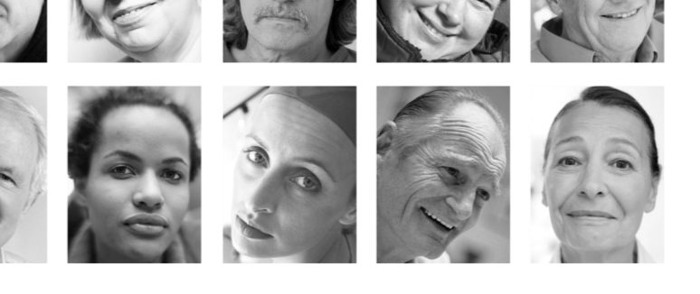
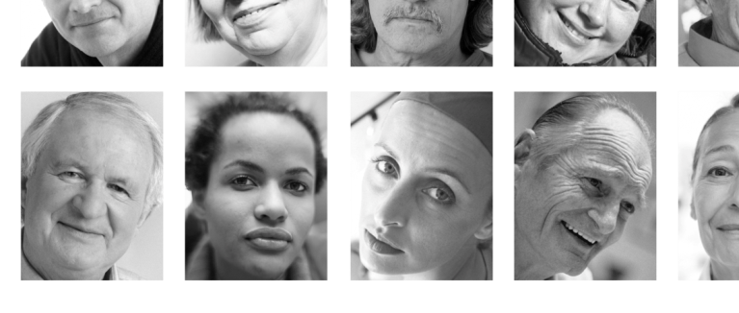
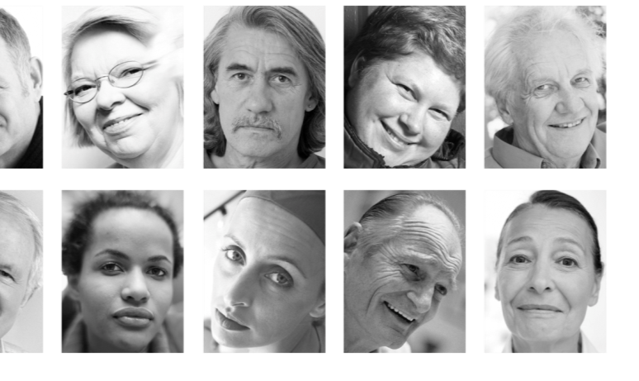
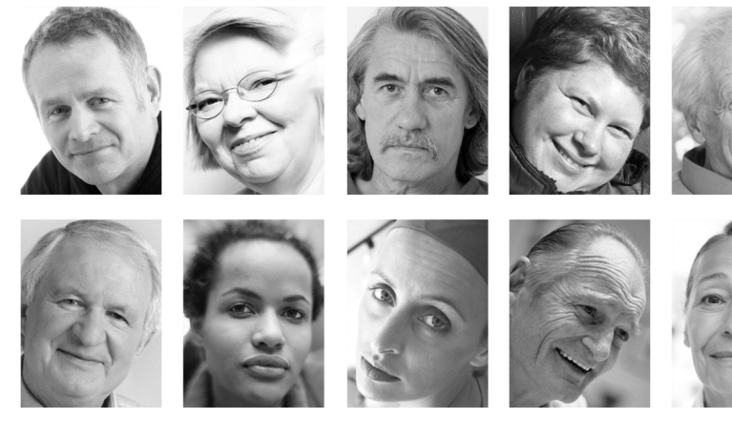
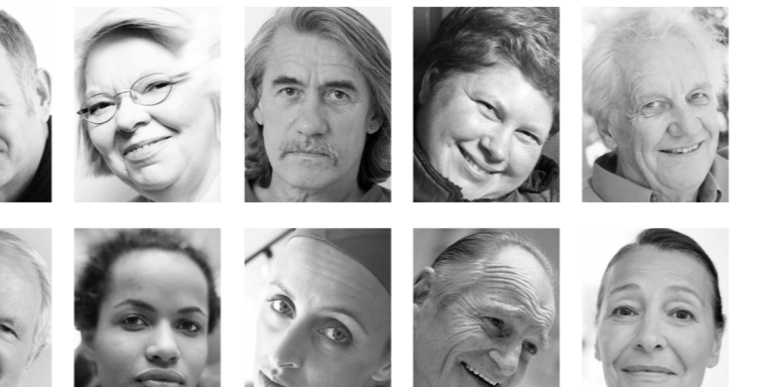
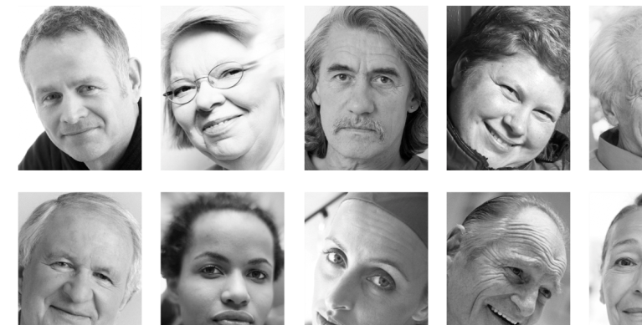
Prop. 130 L (2010–2011):
Ny uføretrygd og
alderspensjon til uføre
Statsminister Jens Stoltenberg og
arbeidsminister Hanne Bjurstrøm

Slide 2
Mange på trygd …
Mottakere av helserelaterte ytelser fra folketrygden. Antall (1000 personer) og prosent av befolkningen (linje)
Høyt nivå – mange på trygd
Nokså stabil andel siden 2003
Ambisjon: Flere skal ta arbeidsevnen i bruk

Slide 3
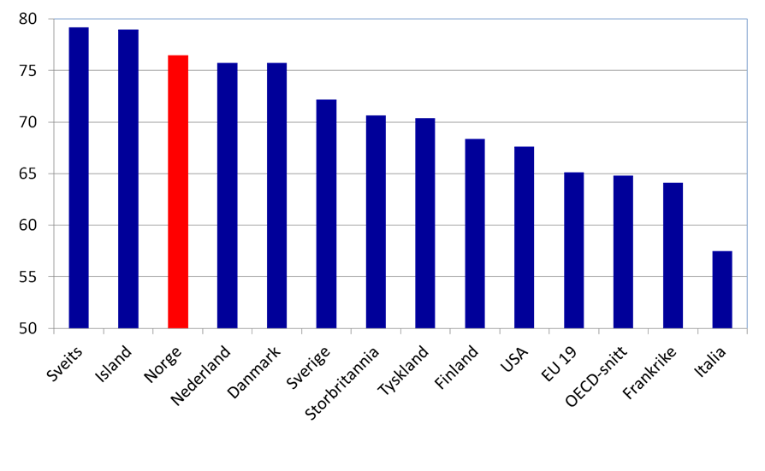
… men også mange i arbeid
Sysselsettingsandeler i ulike OECD-land 2009. 15-64 år. Prosent

Slide 4
Også sterk vekst i sysselsettingen
Vekst i sysselsettingen siden 2001. 1000 personer
275 000 flere i jobb siden 2001
250 000 flere i jobb siden 2005
og ledigheten er lav

Slide 5



Velferdsreformene
2001
Pensjonsreformen
NAV-reformen
Uførereformen
2015

Slide 6
Ny uføreordning vil sikre:
Økonomisk trygghet for
de som ikke kan jobbe
Bedre mulighet for å
kombinere uføretrygd og arbeid
God alderspensjon også til uføre

Slide 7
Regler for alderspensjon til uføre
Dagens alderspensjonister som tidligere har mottatt uførepensjon, berøres ikke
Uføre skal hvert år tjene opp pensjons-rettigheter som om de var i jobb
Uføre skal gå over på alderspensjon
ved fylte 67 år
Uføre skal tjene opp pensjonsrettigheter i ny opptjeningsmodell til 62 år – som i ny AFP

Slide 8
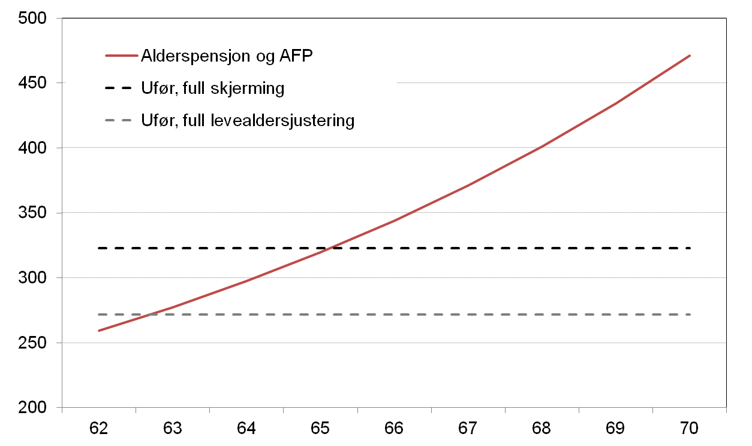
Balansert løsning
Alderspensjon ved 70 år. I 1000 kroner i 2011-priser
Enslig født i 1963 med 5 G i inntekt fra 22 år

Slide 9
Midlertidig skjermingsordning
Må observere arbeidsføres tilpasning – vurdere utforming av skjermingsordning i 2018
Levealdersjusteringen virker fra 2011
Foreslår midlertidig ordning fram til 2018
for årskullene 1944–1951:
Ordningen innebærer at uføre født i årene 1944–1951 skjermes for om lag halvparten av virkningen av levealdersjustering

Slide 10
Nytt beregningsprinsipp for uføretrygd
Dagens regler:
Uførepensjonen kan avhenge av inntekt gjennom hele livet
Egne skatteregler for uførepensjon
Nye regler:
Uføretrygden beregnes ut fra inntekten du har når du blir ufør
Uføretrygden skattlegges som lønn

Slide 11
Arbeid og uføretrygd
Dagens regler:
Nye regler:
Må vente ett år før en kan ha inntekt
Kan tjene 1 G uten at uførepensjonen reduseres
Ved inntekt over 1 G skal uføregraden revurderes – samlet inntekt faller når 1 G passeres
Ingen venteperiode
Fjerner taket på 1 G
Ingen revurdering
Gradvis avkorting

Slide 12
Gradvis avkorting
Arbeidsinntekt opp til en beløpsgrense på
0,4 G gir ingen reduksjon av uføretrygden
Deretter avkorting med kompensasjonsgraden (66 %)
Bare den delen av arbeidsinntekten som er over 0,4 G gir redusert uføretrygd
Dagens uføre får en beløpsgrense
på 60 000 kroner fram til 2019

Slide 13
Samlet inntekt etter skatt
Nye uføre. Beløpsgrense 0,4 G
Dagens uførepensjonister.
Beløpsgrense 60 000 kroner
Enslig med tidligere, jevn inntekt 5 G, full trygdetid

Slide 14
Mange fordeler med nytt system
Ingen venteperiode på ett år
Ingen terskeleffekt når inntekten blir «for høy»
Enklere og mer rettferdig system,
med rimelige resultater
Beholder retten til innvilget uføretrygd
Trygt å satse: Kan få tilbake uføretrygden
Særlig tilpasset variabel arbeidsevne
Prioriterer de som ikke kan jobbe

Slide 15
Økonomien i reformen
Komplisert samspill mellom mange endringer
Uføretrygden:
  Markert høyere brutto, men også økt skatt
  Om lag uendrede nettoutgifter på kort sikt, netto vel ½ mrd. dyrere i 2050
Alderspensjon til uføre tilpasses pensjonsreformen, og bidrar til lavere vekst i utgiftene til alderspensjon

Slide 16
Et bedre og enklere system
Ny uføretrygd erstatter bortfall av inntekt
  Beregnes ut fra de 3 beste av de 5 siste årene før uførheten

Slide 17
Kompensasjonsgrad
  Uføretrygden skal være 66 prosent av beregningsgrunnlaget – opp til 6 G
Skattlegges som lønn
Minsteytelsen videreføres på dagens nivå etter skatt
Uføretrygden reguleres med lønnsveksten

Slide 18
Ny uføretrygd – et typetilfelle
Jevn inntekt på 4,5 G (347 200 kroner) gir en uføretrygd på 229 100 kroner, 180 400 kroner etter skatt
 | Ny uføretrygd | Dagens uførepensjon
Før skatt | 229 100 | 190 600
– Skatt | 48 800 | 13 000
= Etter skatt | 180 400 | 177 600
Noe høyere inntekt etter skatt

Slide 19
Dagens uføre beholder sin uføretrygd
Nye beregningsregler bare for nye uføre
Dagens uførepensjonister skal beholde den ytelsen de har etter skatt

Slide 20
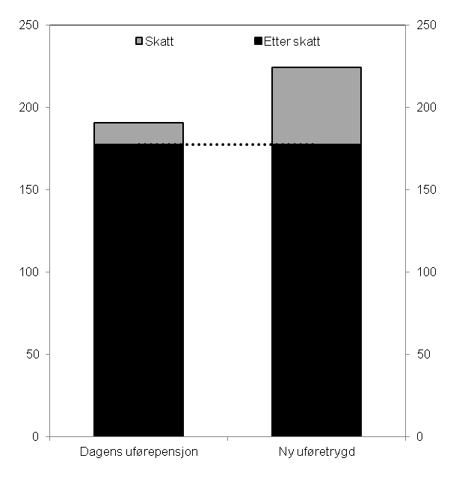
Uføretrygd til dagens uførepensjonister
Dagens uførepensjon:
190 500 kroner
Etter skatt:
177 500 kroner
Ny uføretrygd:
224 500 kroner
Etter skatt:
177 500 kroner

Slide 21
Viderefører behovsprøvd barnetillegg
Dagens behovsprøvde barnetillegg er målrettet mot barnefamilier med lav inntekt
Det behovsprøvde barnetillegget videreføres på dagens nivå
Innretningen av barnetillegget vurderes på nytt i tilknytning til behandlingen av Brochmann-utvalgets innstilling, og ses også i lys av Fordelingsutvalgets innstilling

Slide 22
Unge uføre
Viderefører de høyere ytelsene til unge uføre
Forsterket innsats for å få færre nye unge uføre:
  Mer kunnskap om årsaker
  Samordnet innsats helse-skole-arbeid-aktivitet
  Sysselsettingsstrategi for personer med nedsatt funksjonsevne

Slide 23
Jobbmuligheter for alle
Grunnforutsetningene på plass:
NAV-reform, arbeidsevnevurdering, kvalifiseringsprogram, ny IA-avtale, pensjonsreform
Kvalifisering av den enkelte er hovedstrategien i arbeidsmarkedspolitikken
Mange har variabel og uforutsigbar arbeidsevne
Åpne det ordinære arbeidsmarkedet for flere
Komme tilbake til Stortinget etter nærmere utredninger

Slide 24
En trygg og mer fleksibel uføretrygd

